Slide 1


Informacioni sistem poliklinike ADEK
Pripremili: Din Švraka, Amina Pandžić, Elvir Vlahovljak, Kenan Fejzić, Aida Hadžiabdić, Amar Hasanović

Slide 2
Sadržaj prezentacije
01
Uvod
02
Opis problema
03
Rješenje problema
04
Rezultati
Opis i namjena, Plan izvedbe, Akteri sistema, Ciljevi projekta
Poslovni procesi, Funkcionalni i Nefunkcionalni zahtjevi
Arhitekturalni stek, Tehnološki stek, Ograničenja dizajna
Dizajn korisničkog interfejsa
05
Zaključak
Kompletan osvrt na projektni zadatak informacionog sistema

Slide 3
01
Uvod
Opis i namjena sistema, Plan izvedbe projekta, Akteri sistema, Ciljevi projekta

Slide 4
Opis i namjena sistema
Informacioni sistem će objediniti sljedeće domene poslovanja: upravljanje pregledima, narudžbama, praksama, recenzijama i komentarima, profilima doktora...
Informacioni sistem poliklinike ima osnovnu namjenu da omogući efikasno i brzo upravljanje medicinskim informacijama o pacijentima.

Slide 5
Plan izvedbe projekta
01
Definisanje osnovnog koncepta
Analiza sistema
03
Poslovni procesi, zahtjevi i ograničenja
Istraživanje teme
02
Specifikacija sistema
Dizajn sistema
04
Intervju
Arhitektura, tehnološki stek i interfejs

Slide 6
Akteri sistema
Akteri sistema se primarno dijele na registrovane i neregistrovane korisnike (gosti sistema)
Medicinski tehničari, Doktori, Podrška, Pacijenti, Studenti

Slide 7
Ciljevi projekta
Kvaliteta usluge
Smanjenje vremena čekanja
Zaštita privatnosti
Efikasnost i produktivnost
Praćenje studentskih praksi
Online narudžbe lijekova
Poboljšanje kvalitete pružanja usluga
Smanjenje čekanja pacijenta na usluge
Privatnost i sigurnost korisnika sistema
Poboljšanje produktivnosti i efikasnosti osoblja
Organizacija i praćenje praksi u okviru poliklinike
Brzo i jednostavno naručivanje lijekova

Slide 8
02
Opis problema
Poslovni procesi, Funkcionalni i Nefunkcionalni zahtjevi

Slide 9
Poslovni procesi
Registracija i prijava na aplikaciju poliklinike
QA sesija i recenzije
Upravljanje rezervacijama
Telemedicina
Upravljanje lijekovima
Edukativni sadržaj
Studentske prakse
Upravljanje inventarom

Slide 10
Funkcionalni zahtjevi
Prijava korisnika
Odjava korisnika
Predaja zahtjeva za medicinsku uslugu
Prijem zahtjeva za medicinsku uslugu
Analiza zahtjeva za medicinsku uskugu
Odlučivanje o zahtjevu za medicinsku uslugu
Donošenje odluke o realizaciji medicinskog zahtjeva
Formiranje plana medicinskog liječenja
Odlučivanje o liječenju od strane klijenta
Formiranje izvještaja
Pregled izvještaja
Printanje i filtriranje izvještaja

Slide 11
Nefunkcionalni zahtjevi
Autorizacija
Politički faktori i procedure
Fizičko i tehničko okruženje sistema
Brzina, kapacitet i pouzdanost sistema
Zdravstveni radnici će biti autorizovani da plasiraju relevantne podatke na sistem kao da i uređuju detalje istih.
Lični podaci korisnika će biti zaštićeni u skladu sa Zakonom o zaštiti ličnih podataka.
Sistem će koristiti savremene tehnologije.
Aplikacija treba da bude dostupna u svako doba dana što će biti izričita odgovornost posebnog tima inžinjera.

Slide 12
03
Rješenje problema
Arhitekturalni stek, Tehnološki stek, Ograničenja dizajna

Slide 13
Arhitekturalni stek
Klijent – server arhitekturalni pattern
Efikasnost arhitekture
Ova arhitektura također omogućava efikasno upravljanje resursima i zaštitu podataka, jer se pristup podacima kontroliše na centralnom serveru, što smanjuje rizik od neovlaštenog pristupa i oštećenja podataka.
Klijent-server arhitekturalni pattern se često koristi u informacionim sistemima kao što je poliklinika, gde klijenti (korisnici) komuniciraju sa serverom preko mreže.

Slide 14
Baza podataka
Skladištenje i upravljanje medicinskim podacima
Komunikacija sa bazom podataka
Server
Prijava i odjava na sistem
Formiranje i prikaz izvještaja
Klijenti
Web aplikacija
Medicinski radnici
Pacijenti
Učenici i studenti

Slide 15
Opis korištenih tehnologija
Frontend
Backend i baza podataka
Deployment - Heroku
ReactJS (JavaScript)
Ant Design (ReactUI bibioteka)
Springboot
PosgreeSQL
Besplatan za studentske potrebe
Dovoljan broj dyno sati za potrebe projekta

Slide 16
Zakonska ograničenja
Zakon o zaštiti ličnih podataka
Zakon o lijekovima i medicinskim sredstvima
Zakon o javnim nabavkama
Zakon o zdravstvenoj zaštiti

Slide 17
Hardverska i softverska ograničenja
Web preglednik
Javascript podrška
IaaS/Paas

Slide 18
04
Rezultati
Dizajn korisničkog interfejsa informacionog sistema poliklinike

Slide 19
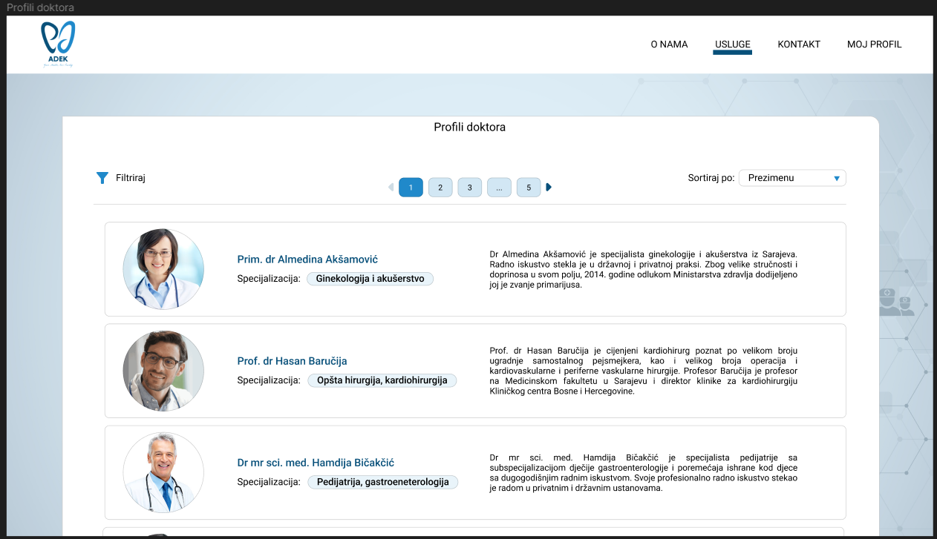
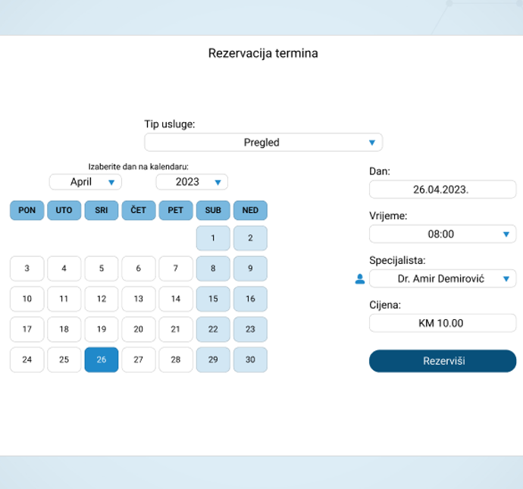
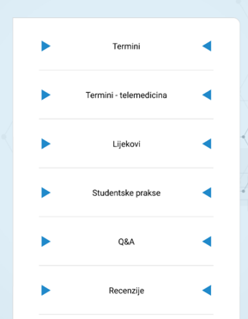
Prototipi sistema
https://www.figma.com/proto/t6JIeIEeaU7F3JtZeFt4T3/PIS?node-id=59-402&starting-point-node-id=59%3A402&scaling=scale-down

Slide 20
05
Zaključak
Kompletan osvrt na projektni zadatak informacionog sistema

Slide 21

Zaključak
Informacioni sistem poliklinike Adek je uspješno doveden do faze gdje njegova implementacija može početi. Glavni cilj konačnog sistema je poboljšanje efikasnosti i kvaliteta pružanja medicinskih usluga. Sistem će pružati podršku svim akterima, omogućavati lako upravljanje procesima i osiguravati intuitivan i funkcionalan korisnički interfejs. Poliklinika Adek će postići značajan napredak zahvaljujući ovom modernom informacionom sistemu.

Slide 22

Hvala na pažnji!
Pripremili: Din Švraka, Amina Pandžić, Elvir Vlahovljak, Kenan Fejzić, Aida Hadžiabdić, Amar Hasanović
Please keep this slide for attribution

